Slide 1

键的极性对化学性质的影响
册 别：选择性必修2
学 科：高中化学（人教版）

Slide 2
结构决定性质
化学键的极性对物质性质有什么影响呢？

Slide 3
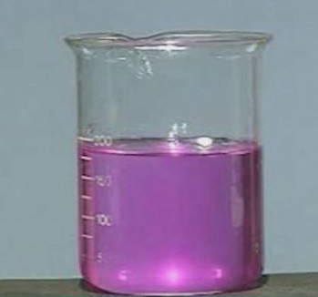
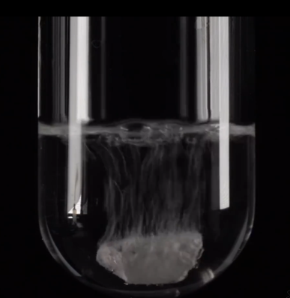
【知识回顾】
钠和水的反应
2Na＋2H₂O==2NaOH＋H₂↑
钠和乙醇的反应
2Na＋2CH₃CH₂OH 2CH₃CH₂ONa＋H₂↑
【思考与讨论】
①试从乙醇的结构分析乙醇为什么能和金属钠反应？
②为什么钠和水的反应比钠和乙醇的反应剧烈？

Slide 4
1、试从乙醇的结构分析乙醇为什么能和金属钠反应？
乙醇分子中氢氧键极性强，能够发生断裂
2、为什么乙醇和钠反应不如水与钠反应剧烈？
乙醇分子中氢氧键的极性比水分子中氢氧键的极性弱
基团之间的相互影响使官能团中化学键的极性发生变化，从而影响官能团和物质的性质
结构决定性质

Slide 5

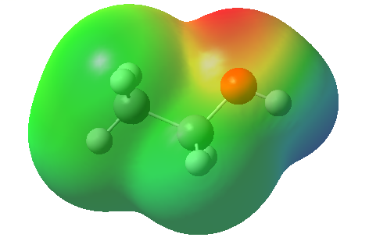

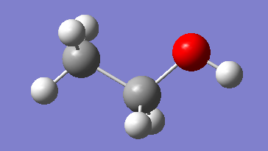
δ-
δ+
δ-
δ+
H
O
H
C₂H₅
O
H
乙醇分子中的C₂H₅—是推电子基团，使得乙醇分子中的电子云向着远离乙基的方向偏移，羟基的极性比水分子中的小，因而钠和乙醇的反应不如钠和水的剧烈

Slide 6
键的极性对羧酸酸性的影响
羧酸(RCOOH)中的羧基可以电离出H⁺而呈酸性。
如果用pK_{a}的大小来衡量羧酸的酸性，
共价键的极性
则pK_{a}越小，酸性越强。
pK_{a} = -lgK_{a}
分子的结构
与羟基氧原子相连的基团吸引电子能力越强，O—H的极性就越强，羟基氢原子越容易解离，酸性越强。
物质的化学性质

Slide 7
O
表2-6不同羧酸的pK_{a}
δ-
δ+
R—C—O—H
羧酸 | pK_{a}
丙酸(C₂H₅COOH) | 4.88
乙酸(CH₃COOH) | 4.76
甲酸(HCOOH) | 3.75
氯乙酸(CH₂ClCOOH) | 2.86
二氯乙酸(CHCl₂COOH) | 1.29
三氯乙酸(CCl₃COOH) | 0.65
三氟乙酸(CF₃COOH) | 0.23
推电子基团
极性变小
酸性递增
烃基越长推电子效应越大
使羧基中的羟基的极性越小
羧酸的酸性越弱
酸性:甲酸>乙酸>丙酸
随着烃基加长，酸性的差异越来越小。

Slide 8
O
表2-6不同羧酸的pK_{a}
—
δ-
δ+
羧酸 | pK_{a}
丙酸(C₂H₅COOH) | 4.88
乙酸(CH₃COOH) | 4.76
甲酸(HCOOH) | 3.75
氯乙酸(CH₂ClCOOH) | 2.86
二氯乙酸(CHCl₂COOH) | 1.29
三氯乙酸(CCl₃COOH) | 0.65
三氟乙酸(CF₃COOH) | 0.23
Cl
— C—C—O—H
—
极性变大
吸电子基团
Cl原子数目越多，吸引电子能力越大
酸性递增
使羧基中的羟基极性越大
羧酸的酸性越强
酸性:CCl₃COOH>CHCl₂COOH>CH₂ClCOOH

Slide 9
Cl
O
表2-6不同羧酸的pK_{a}
—
δ-
δ+
羧酸 | pK_{a}
丙酸(C₂H₅COOH) | 4.88
乙酸(CH₃COOH) | 4.76
甲酸(HCOOH) | 3.75
氯乙酸(CH₂ClCOOH) | 2.86
二氯乙酸(CHCl₂COOH) | 1.29
三氯乙酸(CCl₃COOH) | 0.65
三氟乙酸(CF₃COOH) | 0.23
Cl
— C—C—O—H
—
极性变大
吸电子基团
Cl
电负性：F>Cl
F
O
—
δ-
δ+
F
— C—C—O—H
酸性递增
—
极性变更大
吸电子基团
F
酸性:CF₃COOH>CCl₃COOH

Slide 10
例1.比较下列有机酸的酸性强弱
CH₃CH₂CHCOOH
> >
CH₃CHCH₂COOH
FCH₂CH₂CH₂COOH
F
F
练习1.比较下列有机酸的酸性强弱
①CF₃COOH ②CCl₃COOH ③CHCl₂COOH
④CH₂ClCOOH ⑤CH₃COOH ⑥CH₃CH₂COOH
①＞②＞③＞④＞⑤＞⑥

Slide 11
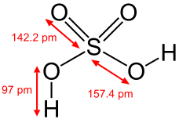
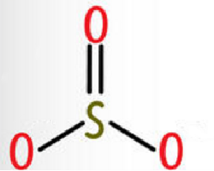


例2.比较 H₂SO₄ 和 H₂SO₃的酸性，从键的极性角度解释原因。
酸性：
>
H
H
怎样解释原因？

Slide 12
无机含氧酸的酸性：
含氧酸可以写成(HO)_{m}RO_{n}的通式，其中非羟基氧原子数
n越大，羟基-O-H键的极性越强，酸性越强。
同一种成酸元素形成的各种含氧酸，化合价越高，酸性越强。
与H₂SO₃相比，H₂SO₄ 中的非羟基氧原子增多、硫原子的化合价升高，
使得H₂SO₄ 中-O-H键的极性增强；有利于解离出H⁺，导致酸性增强。

Slide 13
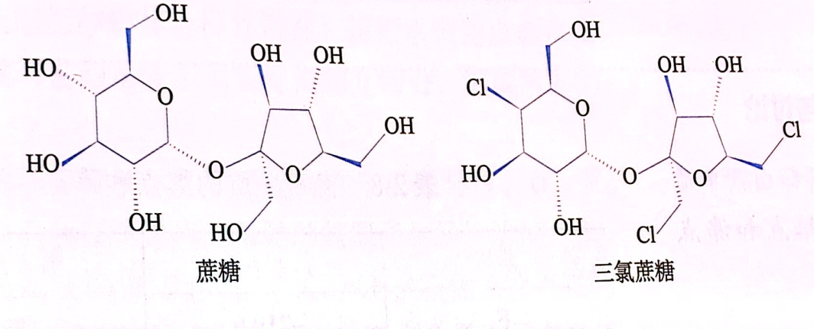
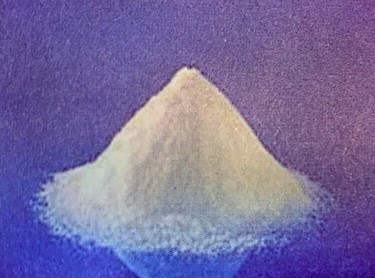
不改变分子的主体骨架，保持分子的基本结构，仅改变分子结构中的某些基团而得到分子，分子被修饰后，其性质也可以发生显著的变化

Slide 14
【课堂小结】
1．键的极性对物质的化学性质有重要影响
由于不同的成键原子间电负性的差异，共用电子对会发生偏移，偏移的程度越大，即共价键的极性越强，在反应中越容易断裂。
共价键的极性
2．羧基的酸性大小与分子组成和结构的关系
(1)只含烃基的一元羧酸的酸性：随着烃基加长，酸性的差异越来越小。
(2)含卤素原子的一元羧酸的酸性
①含相同个数的不同卤素原子的羧酸，卤素原子的电负性数值越大，酸性越强。
②含不同数目的同种卤素原子的羧酸，卤素原子的数目越多，羧酸的酸性越强。

